Slide 1


Seguridad en la integración continua de la
Metodología ágil y la filosofía DevOps
Universidad de Sevilla
Escuela Técnica Superior de Ingeniería
Máster en Seguridad de la Información y las Comunicaciones
Autor: Eleazar Rubio Sorrentino
Tutor: Juan Manuel Vozmediano Torres

Slide 2
Índice de la presentación
1
Introducción
2
Descripción de la técnica
3
Entorno de trabajo
4
Desarrollo de la solución
5
Conclusiones
Notes:
Aquí voy a explicar la estructura de la presentación

Slide 3
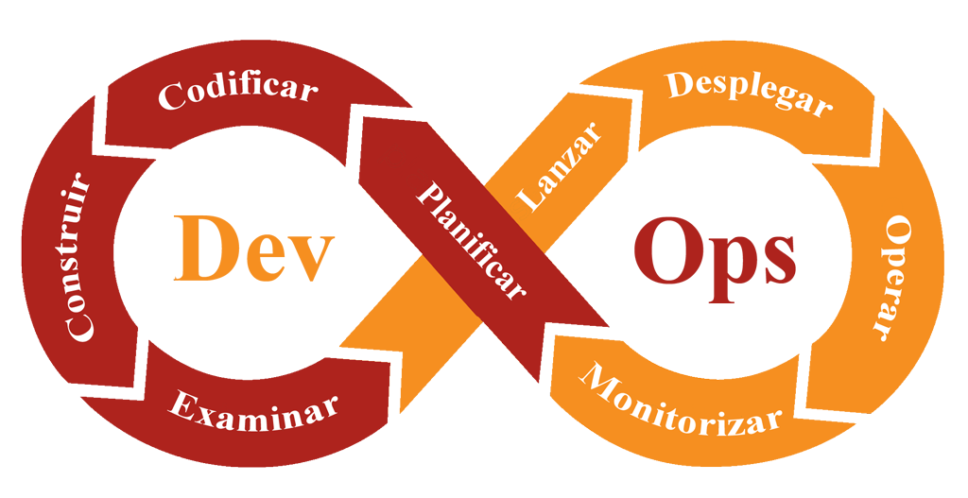
1
Introducción
Contexto y motivación
Transformación digital de las empresas.
Desarrollo y operaciones (DevOps).
Contenedores de aplicación.
Notes:
Estudio de Hewlett Packard

Slide 4





1
Introducción
Objetivo
Repositorios de código
(Ruby y Node JS)
Contenedores de aplicación
Análisis de software
Informe de vulnerabilidades
Notes:
La suma de los dos primeros se va a utilizar en el entorno del segundo para generar el tercero y concluir en el cuarto

Slide 5
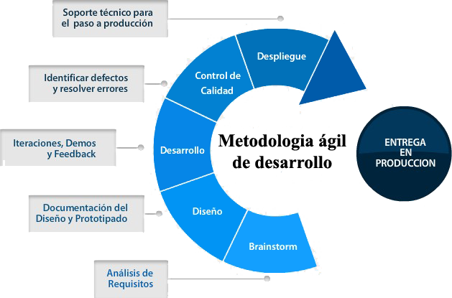
2
Descripción de la técnica
Metodología Ágil

Slide 6
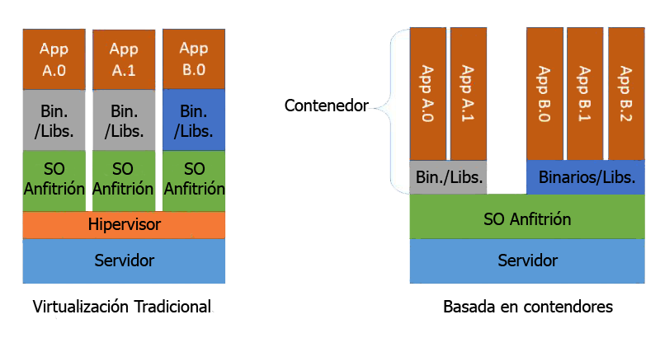
2
Descripción de la técnica
Virtualización de contenedores

Slide 7
2
Descripción de la técnica
Integración Continua (IC):
Varios cambios de código al día.
Verificación por compilación automática.
Búsqueda de error muy acotada.
Despliegue Continuo (DC):
Liberación de código en producción.
Pruebas continuas y automáticas.
Estrechamente ligado a IC.
Análisis estático:
Método de depuración de aplicaciones.
Código que no está en ejecución.
Herramientas automatizadas.
Dependencias de código:
Aplicación o biblioteca.
Requerida por la aplicación principal.
gemfile.lock y package.json.

Slide 8





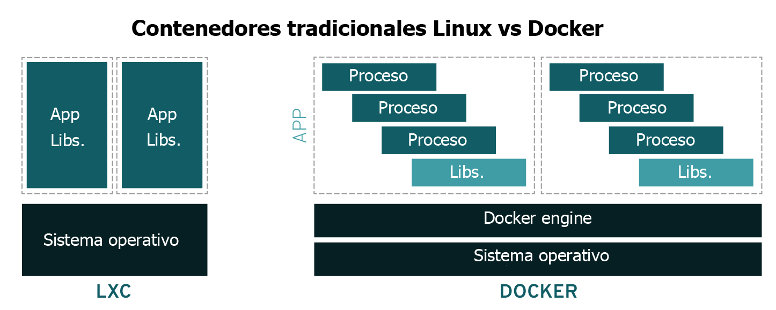
3
Entorno de trabajo
Git y GitHub.
Bundler Audit.
NSP.
Docker.
Clair y Clairctl.
Jenkins.
Slack.

Slide 9





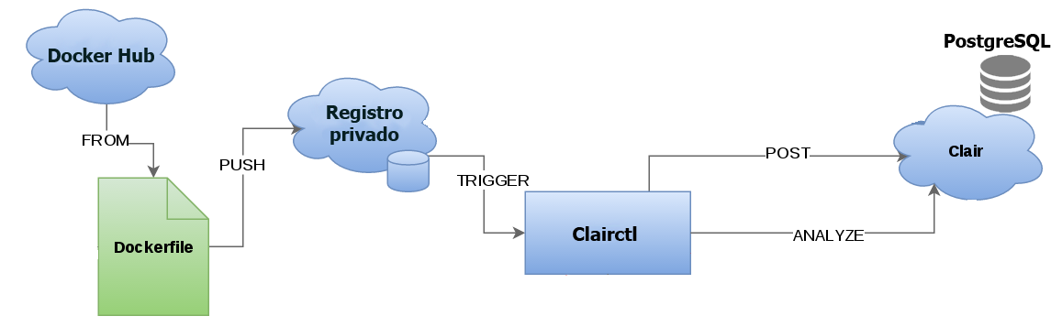
4
Desarrollo de la aplicación
Preparación del entorno – Docker Compose
Notes:
Mejor con iconos

Slide 10
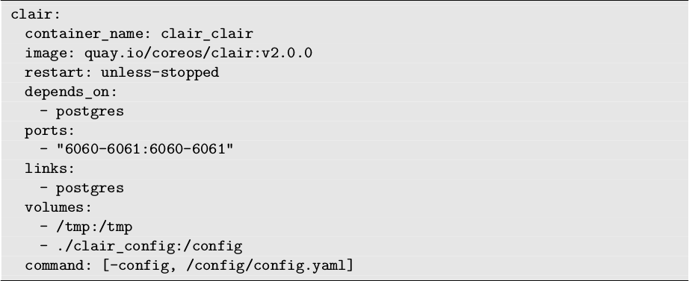
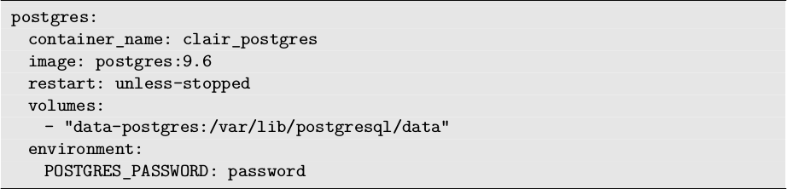
4
Desarrollo de la aplicación
Docker Compose - Clair

Slide 11
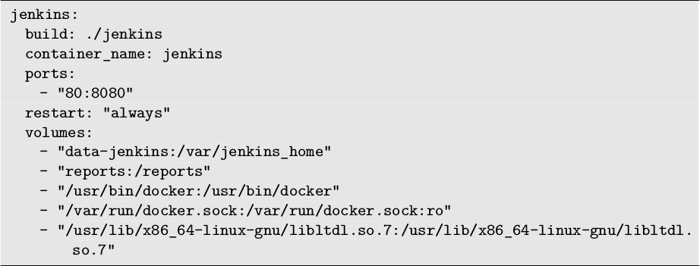
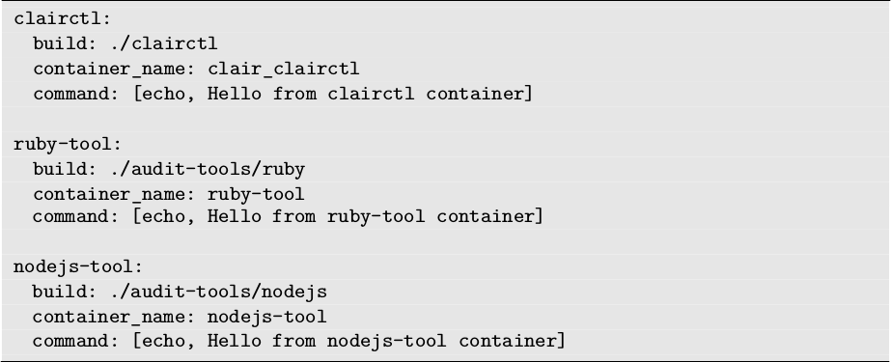
4
Desarrollo de la aplicación
Docker Compose – Jenkins y Herramientas de análisis

Slide 12
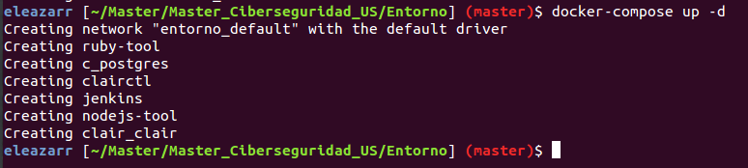
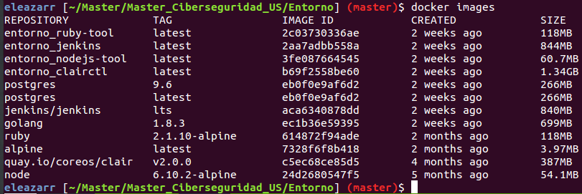
4
Desarrollo de la aplicación
Desplegando el entorno

Slide 13
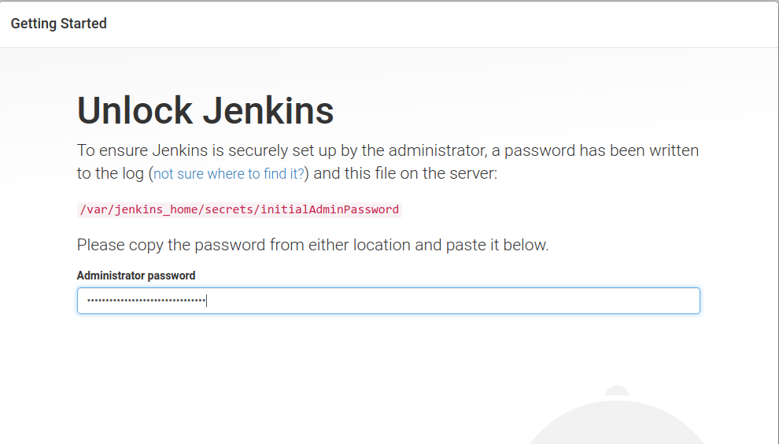
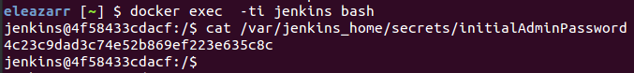
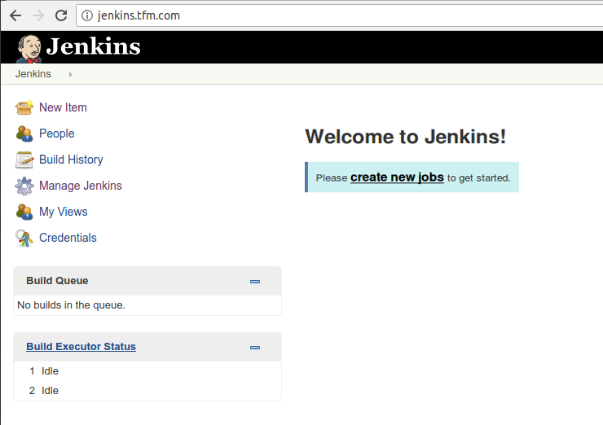
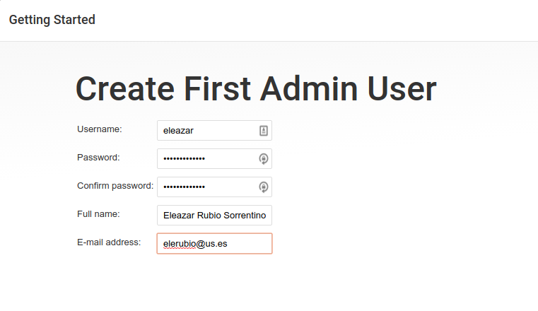
4
Desarrollo de la aplicación
Jenkins CI – Configuración inicial

Slide 14




4
Desarrollo de la aplicación
Trabajos de Jenkins - Fases
1
2
Dependencias
Análisis
3
4
Informe HTML
Notificación
Notes:
Buscar iconos que representen esto – Puede merecer la pena poner el código Groovy antes de esta diapositiva… aunque lo pase rápido

Slide 15
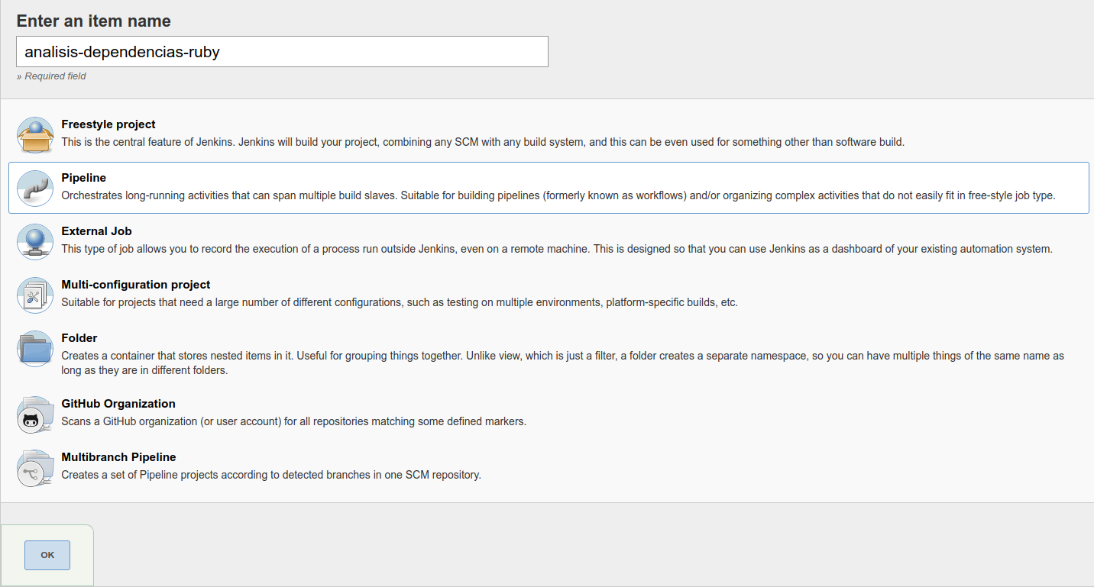
4
Desarrollo de la aplicación
Dependencias Ruby – Gemfile.lock

Slide 16
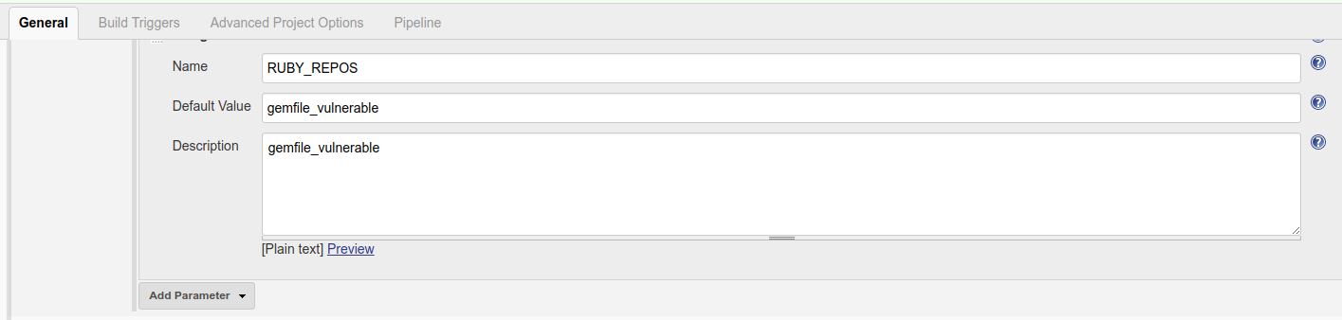
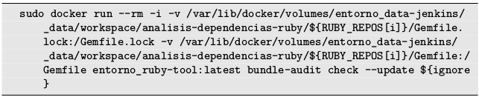
4
Desarrollo de la aplicación
Dependencias Ruby – Gemfile.lock

Slide 17
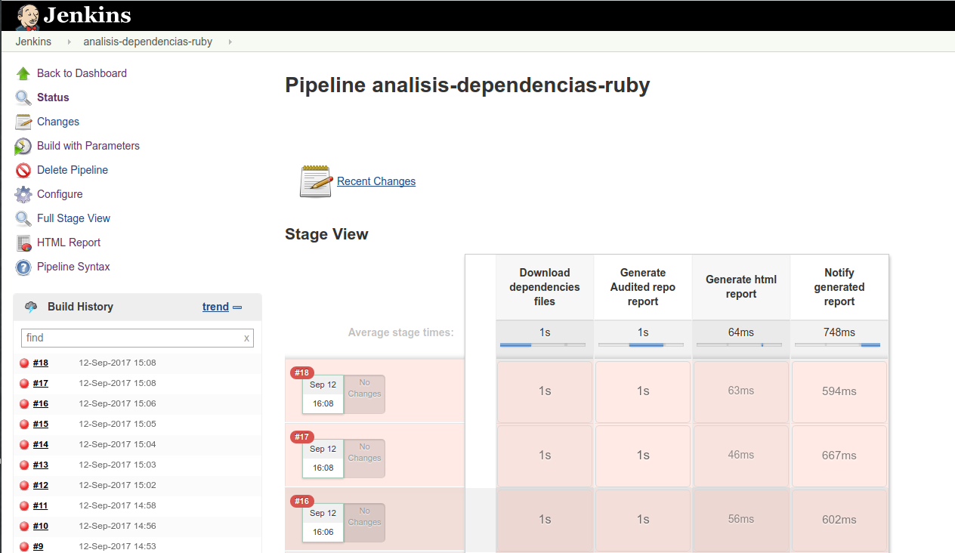
4
Desarrollo de la aplicación
Dependencias Ruby – Gemfile.lock

Slide 18
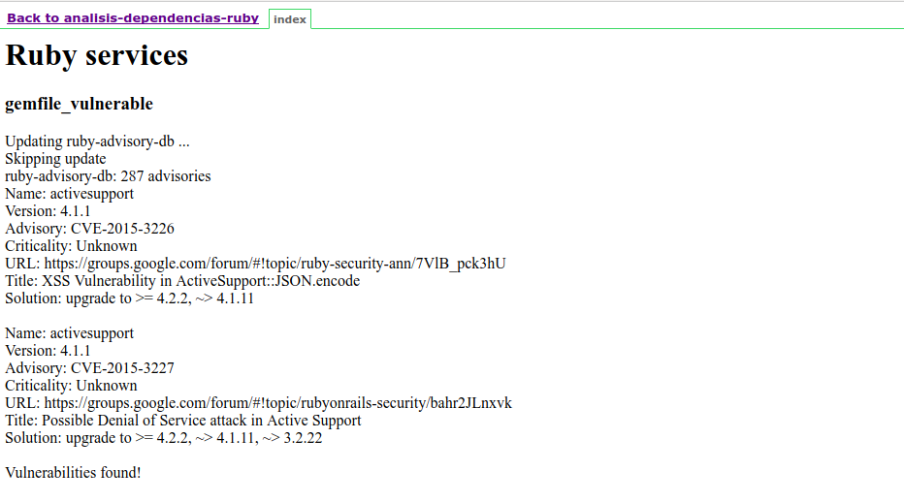

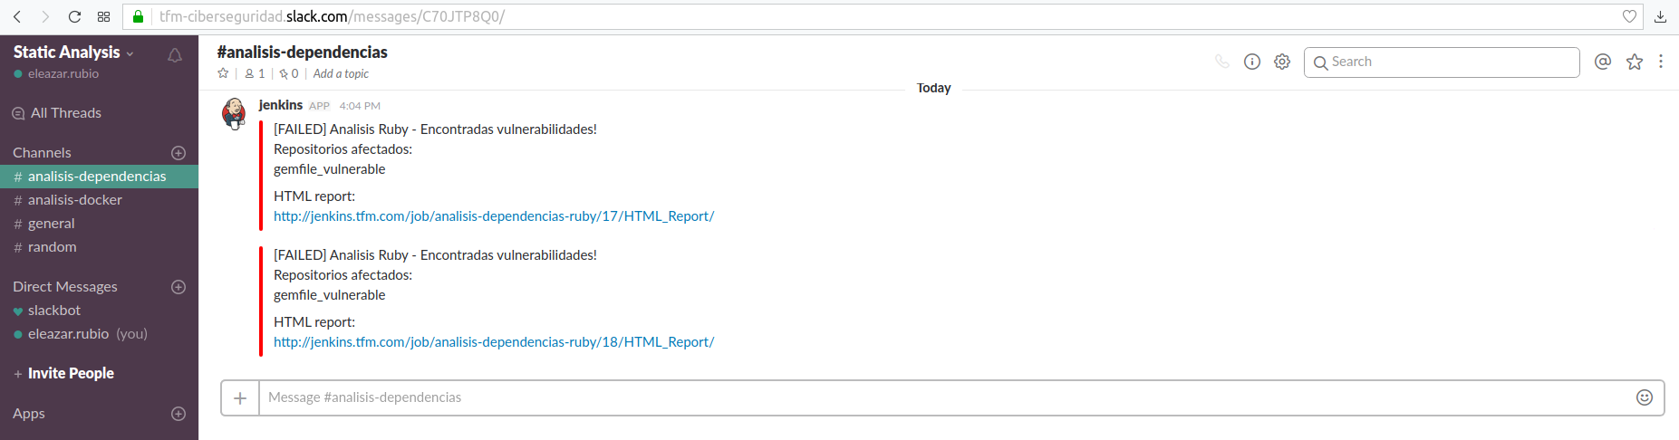
4
Desarrollo de la aplicación
Dependencias Ruby – Gemfile.lock
Notes:
Llevarme la línea verde hasta el final

Slide 19
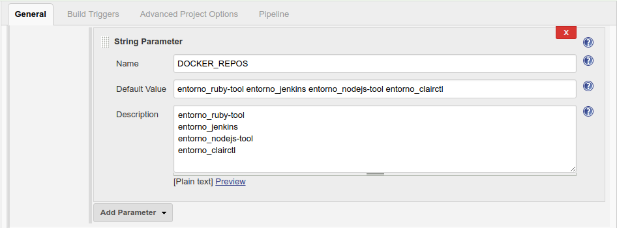
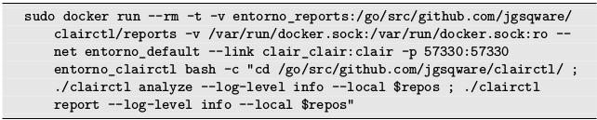
4
Desarrollo de la aplicación
Clair y Clairctl

Slide 20
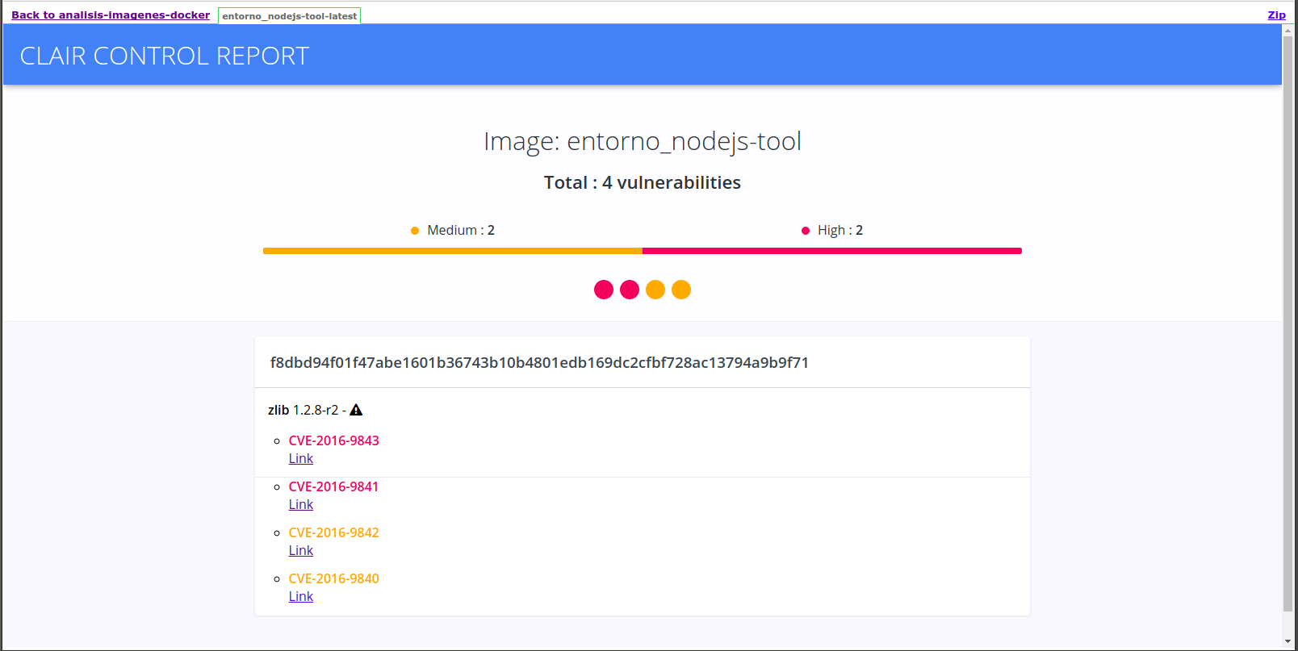
4
Desarrollo de la aplicación
Clair y Clairctl

Slide 21
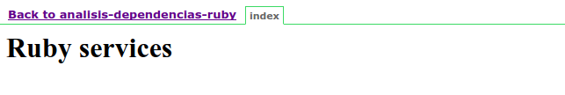


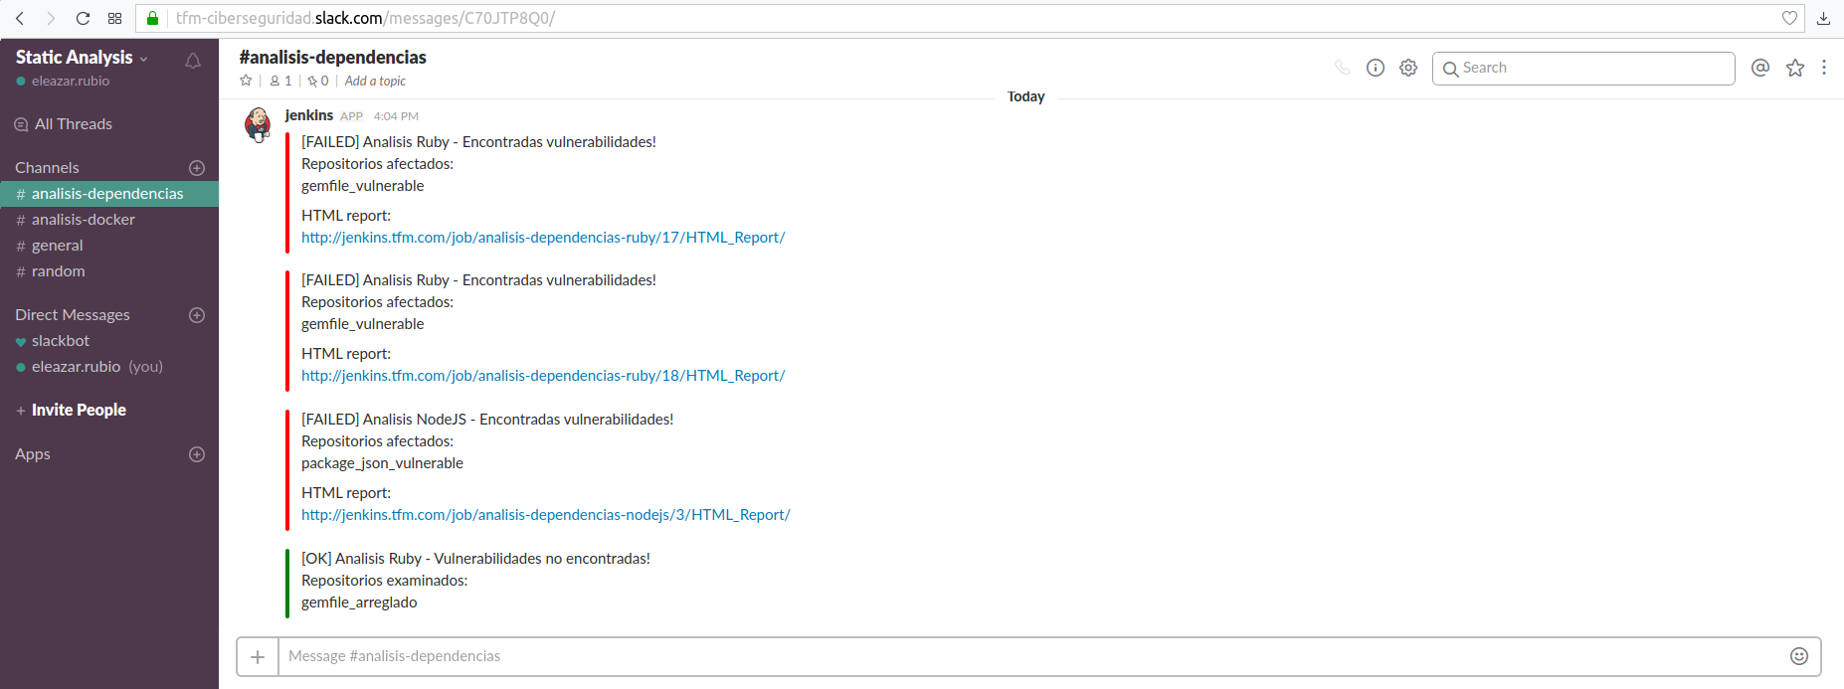
4
Desarrollo de la aplicación
Evaluación de la solución
Notes:
Vuelvo a mostrar el análisis malo?? Deberia poner la pipeline tambien

Slide 22





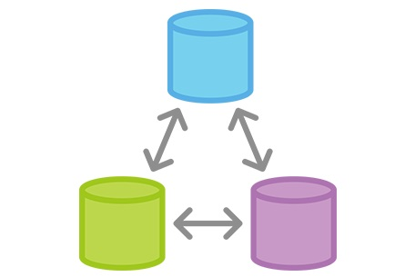
5
Conclusión
Objetivos cumplidos
Incluido en el propio proceso de desarrollo
Análisis estático de
forma pasiva
Utilizando contenedores de imágenes
Línea futura de trabajo
Lenguajes de programación examinados
Ampliar la cantidad de repositorios alcanzados
Preparación del entorno para producción

Slide 23
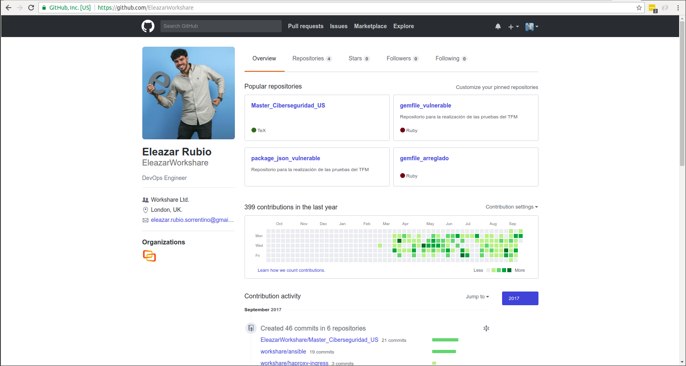
6
GitHub - EleazarWorkshare
Y ahora… ¿Cómo colaboro?
Notes:
Cambias la foto por una sin barra de marcadores

Slide 24
Seguridad en la integración continua de la
Metodología ágil y la filosofía DevOps
Universidad de Sevilla
Escuela Técnica Superior de Ingeniería
Máster en Seguridad de la Información y las Comunicaciones
Autor: Eleazar Rubio Sorrentino
Tutor: Juan Manuel Vozmediano Torres

